Slide 1

인공지능을 활용한
콘도 예약 ChatBot 구축
이채영
PPTBIZCAM
100%
201234567
까칠한 조땡

Slide 2
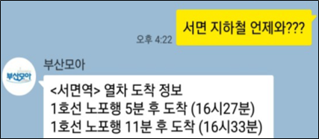
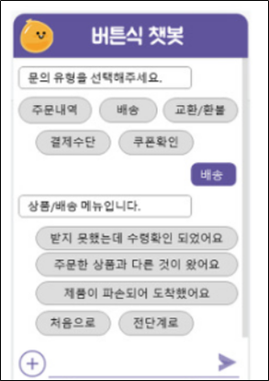
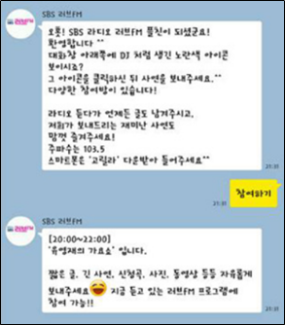
인공지능 챗봇의 종류
< Enjoy your stylish business and campus life with BIZCAM
PPTBIZCAM
100%
대화형 챗봇
트리형 챗봇
시나리오형 챗봇
NLP(자연어처리)를 기반으로 대화할 수 있는 챗봇이다. 머신러닝을 이용해 데이터 학습한 후 사용자 입력에 가장 적합한 답변을 하는 것이다.
서비스 제공을 위해 정해진 시나리오를 수행하는 챗봇이다. 특정 프로세스가 필요한 과정들을 챗봇을 통해 진행 가능하다.
정해진 트리구조를 따라서 답변을 해주는 형태이다. 대화형 챗봇과 다르게 융통성 없이 정해진 답변만 가능하다. 개선하다 보면 필요한 서비스만 제공할 수 있다는 장점이 있다.

Slide 3

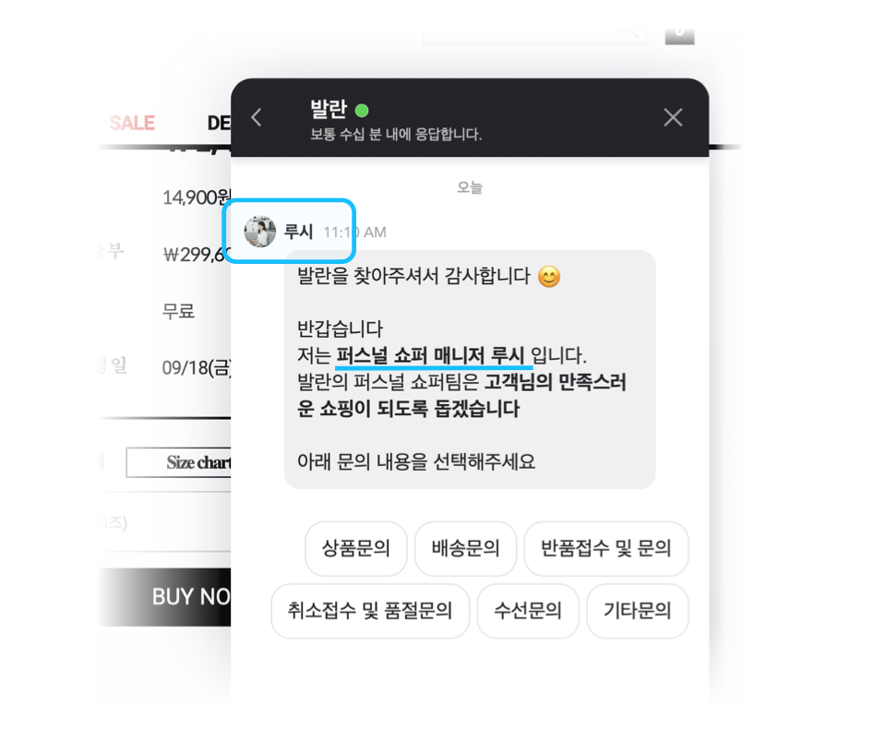
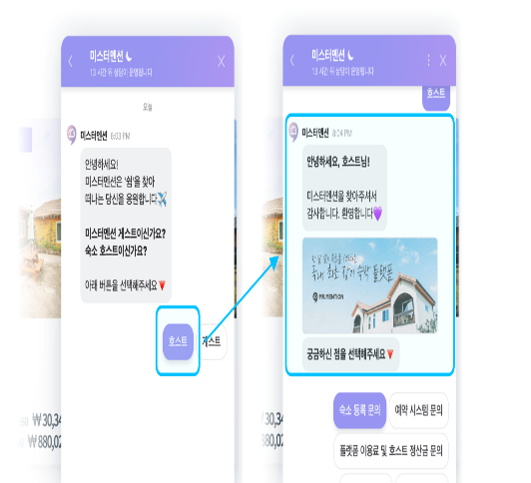
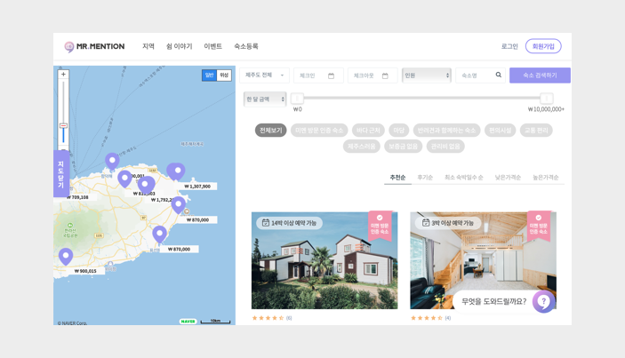
콘도 예약 및 기존 상용화된 챗봇 서비스 사례
< Enjoy your stylish business and campus life with BIZCAM
PPTBIZCAM
100%
발란(BALLAN)
발란
기업소개:
유럽의 명품 제품을 한국에 판매하는 온라인 명품 편집숍이다.
챗봇의 종류: 트리형 챗봇
-장점: 필요한 서비스만 골라서 제공 가능하다
-단점: 융통성이 떨어진다
미스터멘션
미스터멘션
기업소개:
중장기 숙박 서비스를 원하는 고객을 위한 숙소 중개 플랫폼 입니다.
챗봇의 종류: 트리형 챗봇
-장점: 필요한 서비스만 골라서 제공 가능하다
-단점: 융통성이 떨어진다.

Slide 4
콘도 신청, 예약 서비스 시나리오PREESNTATION
Enjoy your stylish business and campus life with BIZCAM
< Enjoy your stylish business and campus life with BIZCAM
PPTBIZCAM
100%
시나리오
- 콘도 신청 시 필수로 입력 받아야 하는 데이터 정의
Decision tree
순번 | 입력항목 | 설명 | 입력형태 | 입력타입 | 비고
1 | 서비스 입력 | 필요한 서비스 입력 | 예약, 종료 | 문자 | 챗봇에서 예약을 진행할 것인지 정함
2 | 콘도 이름 | 예약할 콘도 이름 | 1. | 숫자+문자 | 코드로 입력(ex. 2.제주신화콘도)
3 | 투숙인원 입력 | 투숙 인원을 입력 | 1~ | 숫자 | 투숙할 인원을 숫자로만 입력
4 | 예약 일정 입력 | 날짜를 직접 입력 |  |  | 체크인 날짜를 입력
5 | 예약할 객실 입력 | 예약할 객실을 본 후 입력 | ‘객실번호’+ 방 | 문자 | 객실 중 2 번쨰가 마음에 든다면 2번방이라고 입력
6 | Exit | 종료 시 입력 | Exit | 문자 | Exit 입력 시 종료됨
어떤 서비스를 찾으시나요?
콘도 예약
종료
투숙 인원은?
여행 일정
(투숙 날짜)
객실 선택
결제 및 종료
CONTENT
1. 서울한화콘도
3.강원롯데콘도
2.제주신화콘도
1
2
3
4
6
5
<날짜입력>
흡연
금연

Slide 5
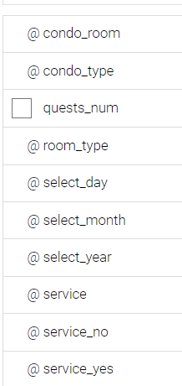
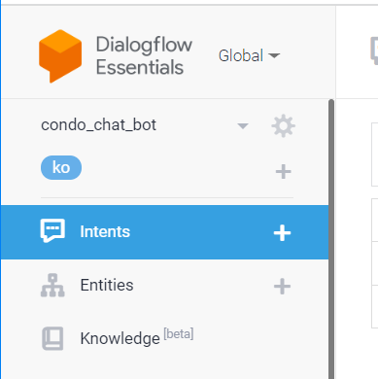

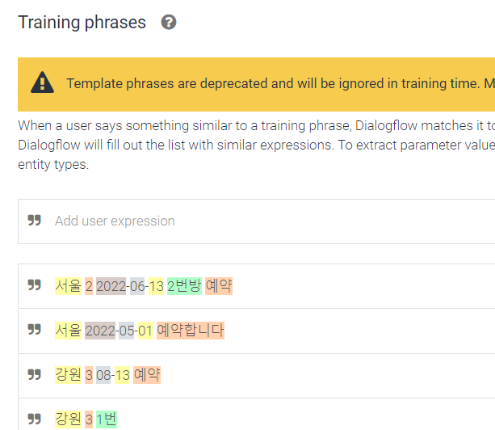
Dialogflow
< Enjoy your stylish business and campus life with BIZCAM
PPTBIZCAM
100%
Intents
문장이 무엇을 의미하는지 문장의 의도를 파악하는 것
-Training Phrase(문장 학습): 대화의 의도를 파악하는 인텐트를 생성할 때 문장학습이 진행
정확도가 높고 편리한 챗봇을 만들기 위해 다양한 문장학습이 중요해 이 작업이 제일 중요하다고 생각
Entity
예약을 하기 위해서는 어떤 콘도인지 예약이라는 단어를 학습 시키는 활동이 필요. 이런 매개변수 역할을 하는 것이 entity의 역할

Slide 6
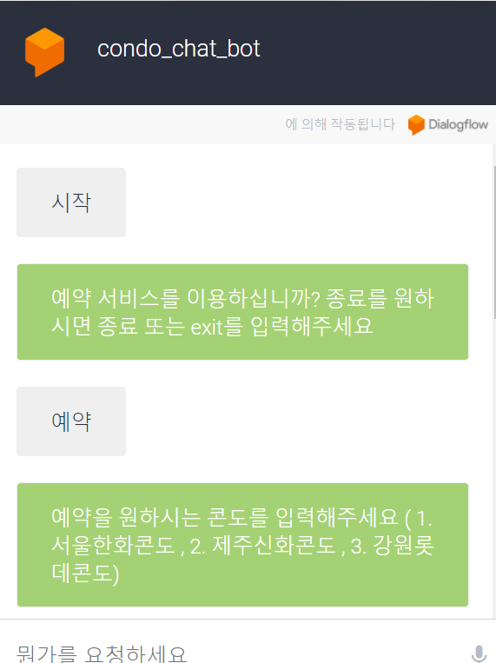
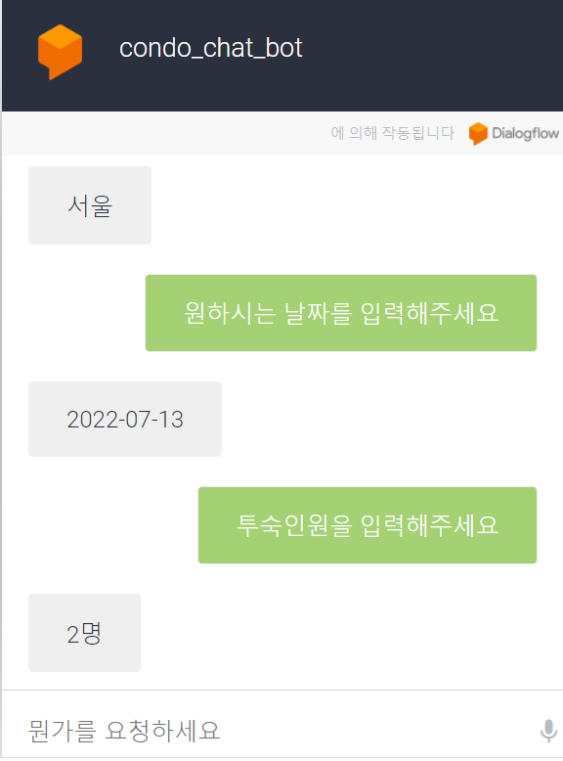
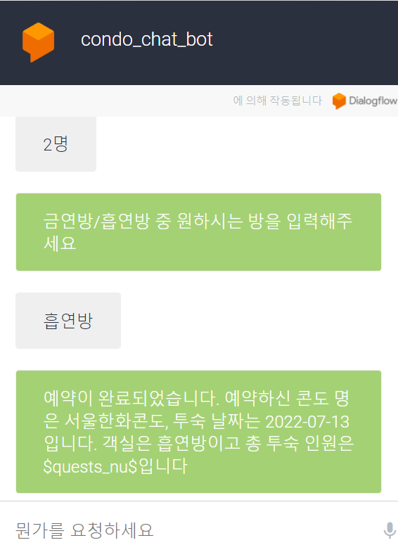
TEST 화면
Enjoy your stylish business and campus life with BIZCAM
< Enjoy your stylish business and campus life with BIZCAM
PPTBIZCAM
100%
실제 실행 화면

